Slide 1
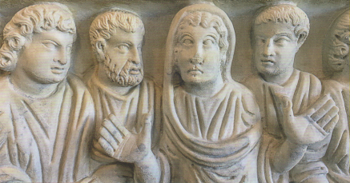
Sarcofago di Marcus Claudianus, scene dal V e N. Testamento

Slide 4
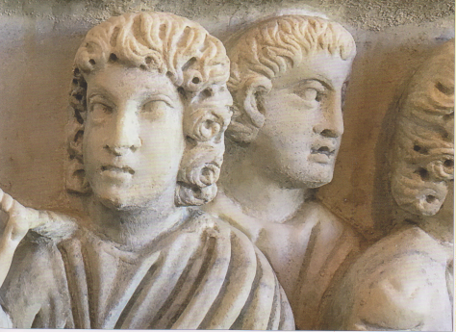

Slide 5
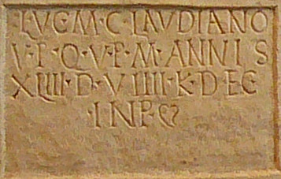
Sarcofago di Marcus Claudianus, Iscrizione: L(ucio V(alerio) C(laudio M(assimo) Claudiano v(iro) p erfectissimo) q(ui) viixit) p(lus) m(inus) anni / XLIII d(epositus) VIII K(alendas) Dec(embries) / in p(ace)

Slide 6
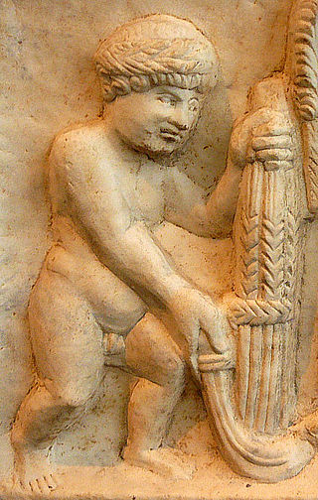
Raccolta delle messi

Slide 7
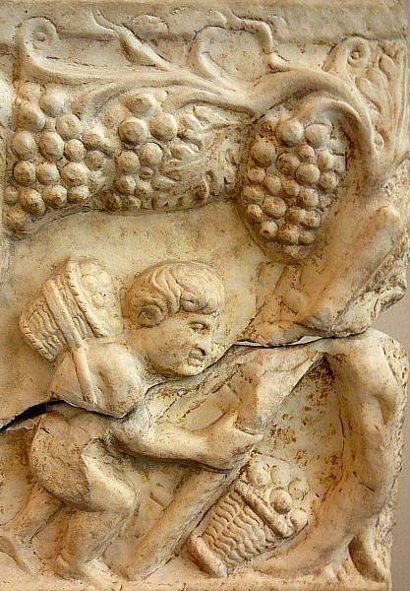

Slide 8
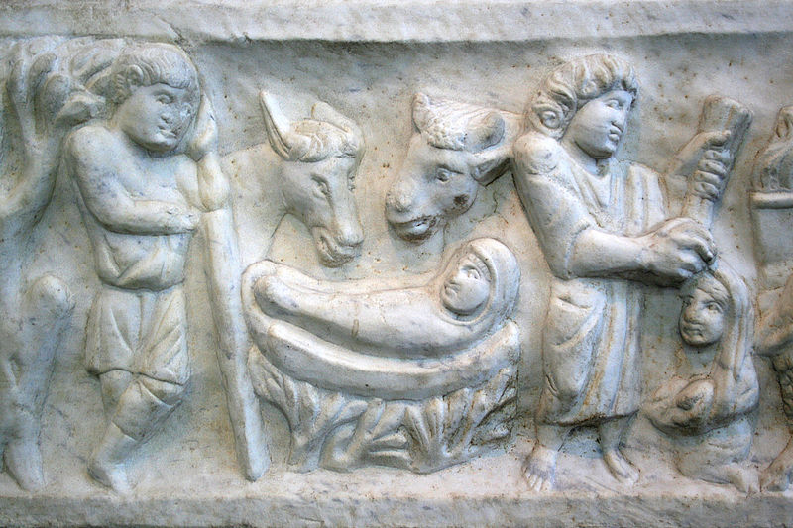

Slide 9
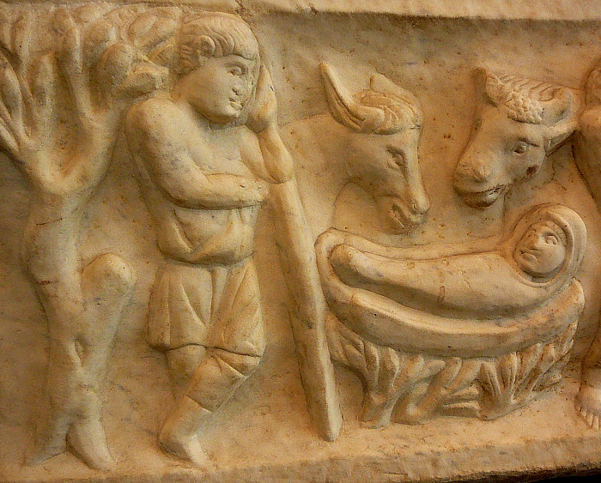
Natività

Slide 11
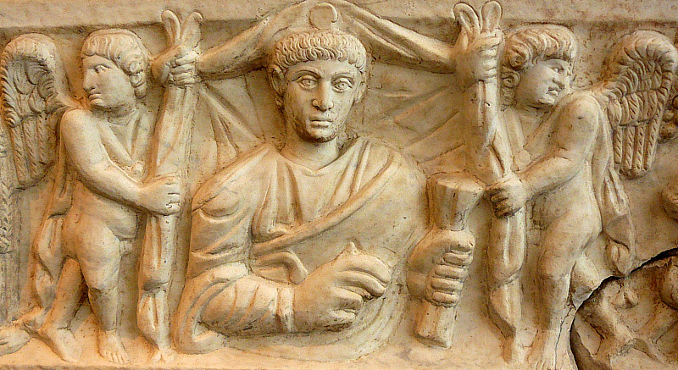

Slide 12
Marcus Claudianus

Slide 13
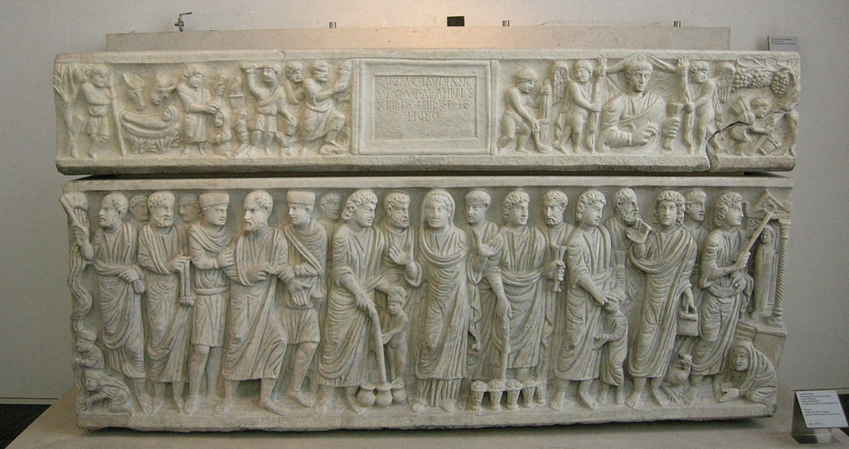
Sarcofago pleocristiano di Roma, Museo delle Terme di Diocleziano
Notes:
Sarcofago di Marcus Claudianus
Da Wikipedia, l'enciclopedia libera.
Jump to navigation
Jump to search
Il Sarcofago di Marcus Claudianus è una scultura databile 330-339 d.C. e conservata a Roma, al museo di Palazzo Massimo alle Terme.
Sarcofago di Marcus Claudianus
Autore
sconosciuto
Data
330-339 d.C.
Materiale
marmo bianco
Ubicazione
Palazzo Massimo alle Terme, Roma[1]
Indice
1
Storia e descrizione
1.1
Stile
2
Galleria d'immagini
3
Note
4
Bibliografia
5
Altri progetti
Storia e descrizione[modifica | modifica wikitesto]
Questo sarcofago fu trovato nel 1884 a Roma, in via della Lungara, nei pressi della chiesa di San Giacomo in Settimiana. Vi sono rappresentate scene evangeliche, come la Natività, la Resurrezione di Lazzaro, la Guarigione del cieco nato, il Rinnegamento di Pietro. L'eucaristia è simboleggiata dalla Raccolta delle messi e dalla Vendemmia, in cui l'uomo è visto mentre è intento al lavoro dei campi. L'iscrizione sul fronte del coperchio fornisce il nome del defunto che è rappresentato al lato, avvolto nel suo peplo e all'interno di un sudario funebre che due putti alati srotolano: L(ucio) V(alerio) C(laudio) M(aximo) Claudiano / v(iro) p(erfectissimo) q(ui) v(ixit) p(lus) m(inus) annis / XLIII d(epositus) VIIII K(alendas) Dec(embres) / in p(ace).[2]
Sarcofago di Marcus Claudianus - Iscrizione
La datazione attribuita corrisponde all'ultimo periodo dell'impero di Costantino I, il Grande.
Stile[modifica | modifica wikitesto]
L'opera è caratterizzata da una sapiente ed armonica composizione che non lascia spazi vuoti. Il rilievo delle figure crea un effetto di chiaroscuro, con variazioni di effetti, nei panneggi e nelle capigliature. Da notare la tendenza alla stilizzazione e alla semplificazione delle linee: la plastica dei volti e il portamento dei corpi sono di derivazione classica, con capelli e panneggi resi con profonde incisioni calligrafiche.
La tipologia di questa opera scultorea, detta di Cristo e di Pietro, è tipica del periodo in cui la Chiesa, dopo l'istituzione della festività della Cattedra di San Pietro, rivendicava per sé il privilegio del battesimo e della promessa di vita eterna, grazie alla Resurrezione della carne, simboleggiata dal miracolo della Resurrezione di Lazzaro. Il Cristo, ricciuto imberbe e giovane, è visto come un filosofo, dotato di poteri straordinari: tiene in una mano un rotolo parzialmente svolto (contenente la vera filosofia) e con la verga tocca il capo di Lazzaro, utilizzando in tal modo il suo potere di taumaturgo. Non è rappresentato, come nei primi tempi della Chiesa, nei panni di un uomo umiliato e deriso dai pagani: bensì a lui è riservata una bellezza apollinea, poiché Egli è Colui che annuncia la grazia divina, come si legge nel Vangelo di Giovanni: Il Verbo s'incarnò e abitò fra noi e noi abbiamo contemplato la sua gloria.[3]

Slide 14
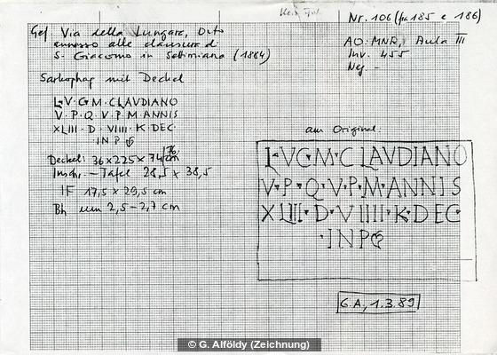
Iscrizione – CIL VI 41428

Slide 15
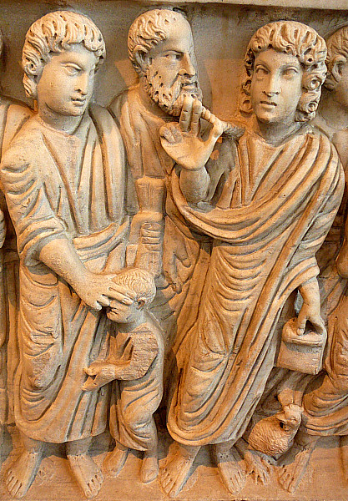
Guarigione del cieco Gesù predice l tradimento di Pietro

Slide 16
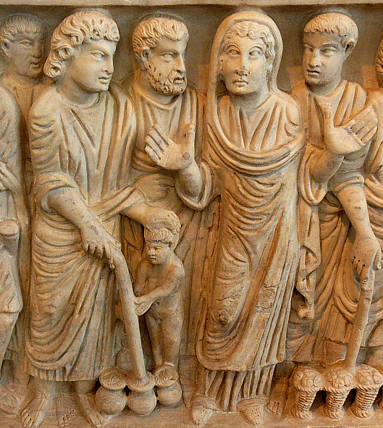
IL miracolo di Cana

Slide 17
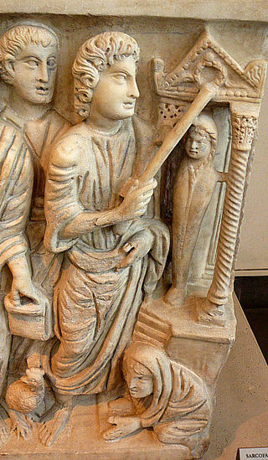
La resurrezione di Lazzaro

Slide 18
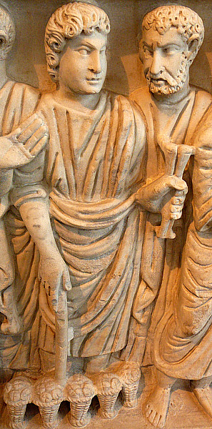
La moltiplicazione dei pani

Slide 19
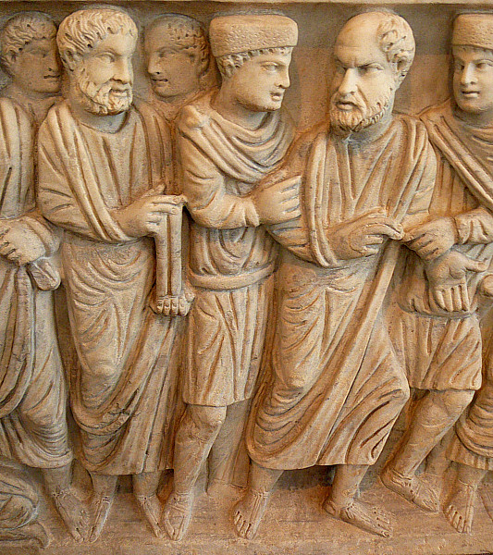
L’arresto di San Pietro

Slide 20
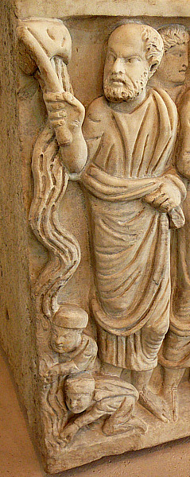
San Pietro fa scaturire l’acqua ( da Pseudo Linus, Il martirio del beao Pietro Apostolo

Slide 21
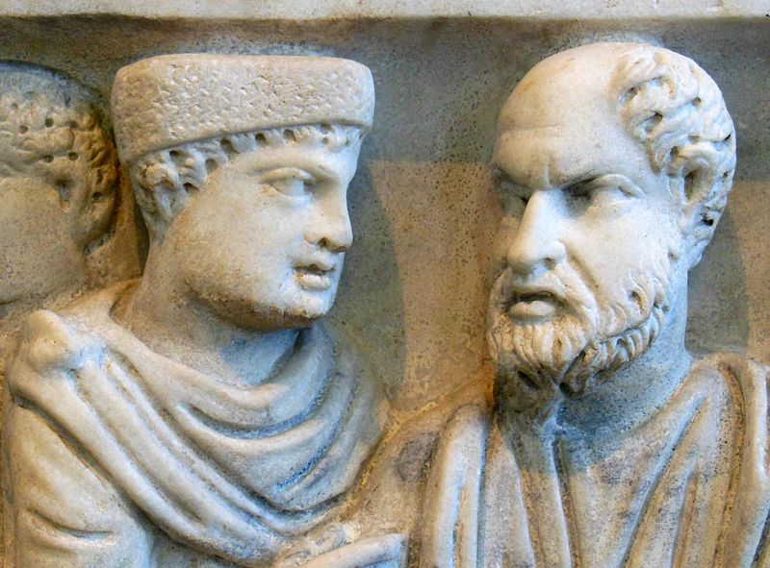
Particolare di San Pietro arrestato

